Slide 1
МАРАФОН 4
LESSON 24

Slide 2
План на четверть
МАРАФОН 4
ДИНАМИЧЕСКИЕ МАССИВЫ
PIMAGE. ИЗОБРАЖЕНИЯ
ОДНОМЕРНЫЙ МАССИВ
НАСЛЕДОВАНИЕ В ООП
LESSON 24
РАБОТА С ОБЪЕКТАМИ
ВВЕДЕНИЕ В ООП
ПОВТОРЕНИЕ МАТЕРИАЛА

Slide 3

English Time
Время Английского
Fast | Быстро
Winner | Победитель
Smart | Сообразительный
Competition | Соревнование
LESSON 24

Slide 4
Задание 1
1
Создайте класс “Car”. Определите для него следующие поля данные и заполните их через основную программу:
і
Марка автомобиля
Модель автомобиля
Количество “лошадиных сил”
Год выпуска автомобиля
LESSON 24
і
Создайте метод для вывода информации в консоль и выведите её.
Также, создайте метод, который будет выводить в консоль текущий возраст конкретного автомобиля.
Notes:
Решение задания
Main:
Car c;
void setup() {
c = new Car("BMW", "X5", 300, 2017);
c.printInfo();
c.age();
}
void draw() {
}
Car:
class Car {
String company;
String model;
int HF;
int year;
Car (String outCompany, String outModel, int outHF, int outYear) {
company = outCompany;
model = outModel;
HF = outHF;
year = outYear;
}
void printInfo() {
println("Information about car");
println("Company: " + company);
println("Model: " + model);
println("Power: " + HF + " h.f.");
println("Year: " + year);
}
void age() {
print("Age of car: " + (2021-year));
}
}

Slide 5
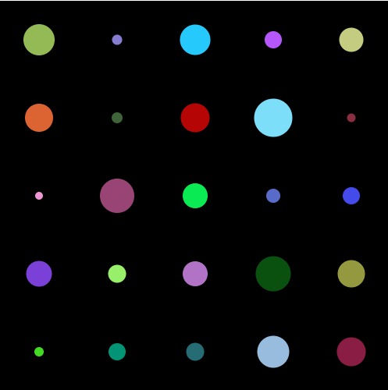
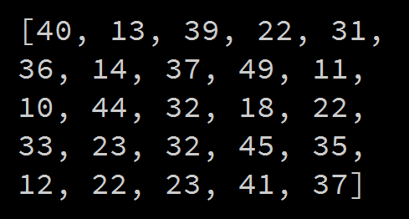
Задание 2
2
Создать массив на 25 элементов и заполнить его случайными значениями типа int от 10 до 50.
В зависимости от значения каждого из элементов, отобразить окружности определенного диаметра.
25 элементов массива - 25 окружностей.
LESSON 24
Notes:
Решение задания:
int[] arr = new int[25];
int count = 0;
void setup() {
size(500, 500);
for (int i = 0; i < arr.length; i++) {
arr[i] = (int)random(10, 51);
}
background(0);
noStroke();
for (int y = 50; y < height; y += 100) {
for (int x = 50; x < width; x += 100) {
fill(random(256), random(256), random(256));
ellipse(x, y, arr[count], arr[count]);
count++;
}
}
arrayPrint(arr);
}
void draw() {
}
void arrayPrint(int[] arr) {
// Вывод массива
print("[");
for (int i = 0; i < arr.length; i++) {
if (i != arr.length - 1) print(arr[i] + ", ");
else print(arr[i]);
}
print("]");
}

Slide 6

Задание 3
3
Загрузите архив с кадрами анимации.
Создайте массив типа PImage на 8 элементов. Каждый элемент будет хранить в себе один кадр.
Реализуйте скетч, как на примере ниже.
i
Данное задание можно выполнить с частичной помощью преподавателя.
LESSON 24
Notes:
Решение задания:
PImage[] player_frames = new PImage[8];
void setup() {
size(800, 500);
for (int i = 0; i < player_frames.length; i++) {
int frame = i+1;
player_frames[i] = loadImage("Walk (" + frame + ").png");
player_frames[i].resize(0, 300);
}
frameRate(120);
}
int x;
int needFrame = 0;
void draw() {
background(255);
fill(0);
rect(0, 400, width, height);
image(player_frames[needFrame], x, 100);
x+=2;
if (x > width) {
x = 0;
}
if (x % 40 == 0) {
needFrame++;
if (needFrame > 7) {
needFrame = 0;
}
}
}

Slide 7

Задание 4
4
Определите класс Ball. Каждый новый объект должен перемещаться в случайном направлении и отбиваться от границ окна. Новые объекты добавляются по нажатию на мышку.
LESSON 24
Notes:
Решение задания:
Решение задания доступно в архиве на Google Drive

Slide 8

Задание 5
5
Реализовать класс Gradient с возможностью отображения градиента в произвольном направлении.
LESSON 24
Notes:
Решение задания:
Main:
Gradient blue;
void setup() {
size(500, 500);
blue = new Gradient(color(255, 255, 255), color(0, 87, 184));
}
void draw() {
blue.display();
}
Gradient:
class Gradient {
color c1;
color c2;
Gradient(color outC1, color outC2) {
c1 = outC1;
c2 = outC2;
}
void display() {
noFill();
for (int i = 0; i <= height; i++) {
float inter = map(i, 0, height, 0, 1);
color c = lerpColor(c1, c2, inter);
stroke(c);
line(0, i, width, i);
}
}
}

Slide 9

На этом всё!
LESSON 24

